Slide 1







Azure Active Directory
Easy Auth
https://login.microsoftonline.com/....? redirect_uri=https://webapp01.myase.appserviceenvironment.net/.auth/login/aad/callback
オンプレ
https://webapp01.myase .appserviceenvironment.net/*
https://myappgw.ainabams.net/001/*
パスベースルーティング
webapp01
https:// myappgw.ainabams.net /002/*
https://webapp02.myase .appserviceenvironment.net/*
webapp02
VNET Peering
AppGw subnet 10.2.2.0/24
ASE subnet 10.2.1.0/24
ainabams.net
myappgw > 10.2.2.4
myase.appserviceenvironment.net (private)
app01 > 10.2.1.4
app02 > 10.2.1.4

Slide 2
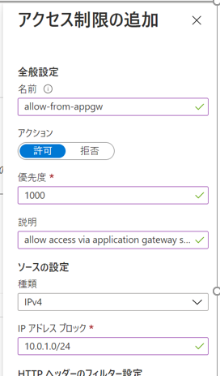

Slide 3
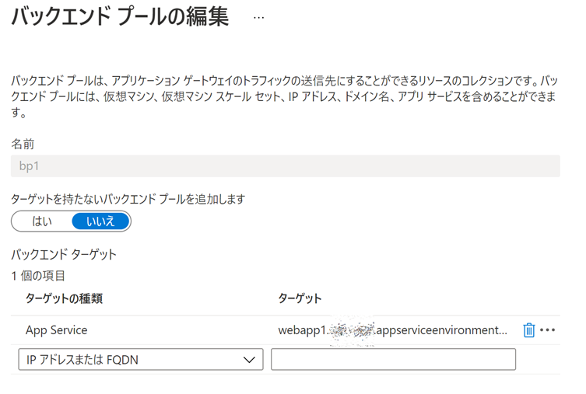
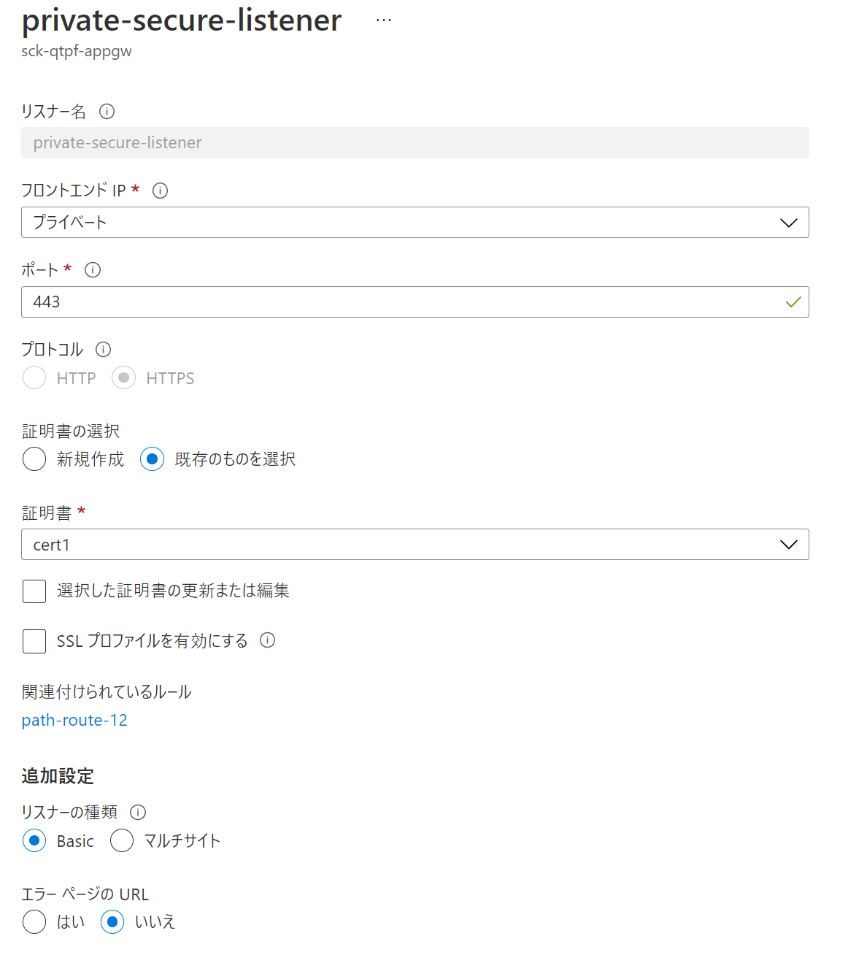
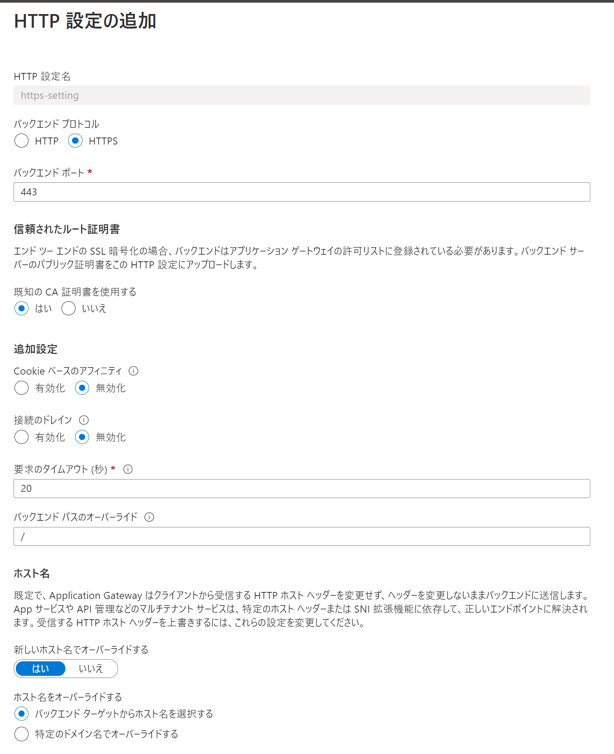
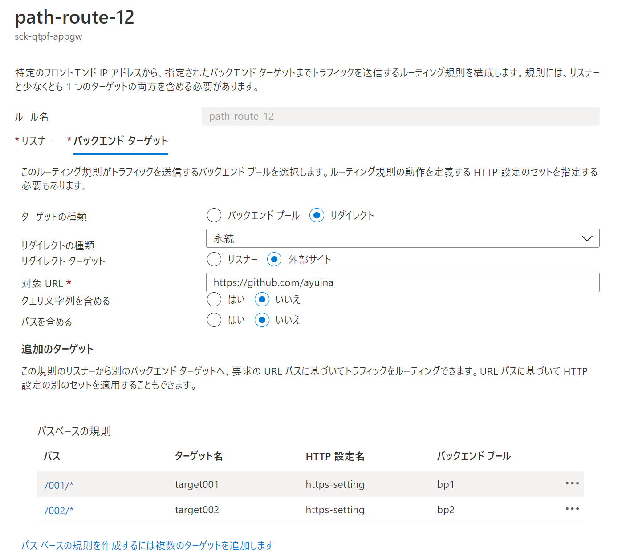

Slide 4
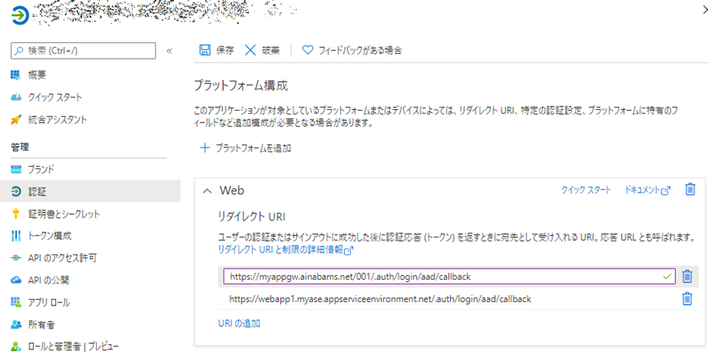

Slide 5
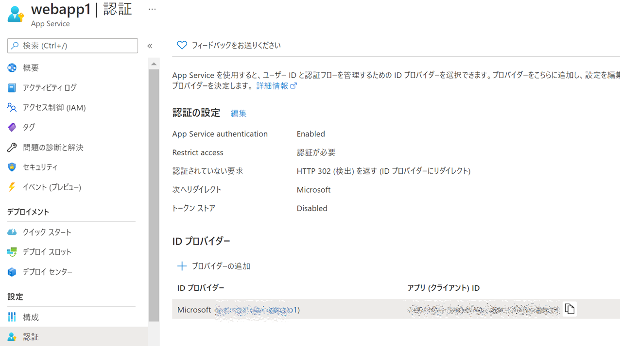

Slide 6
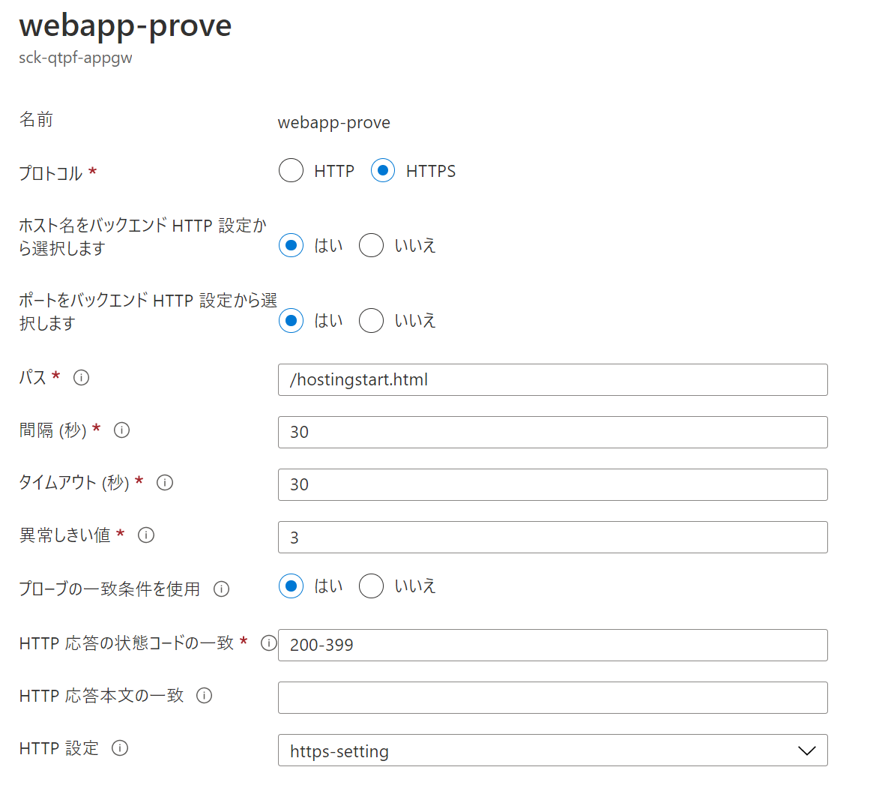

Slide 7
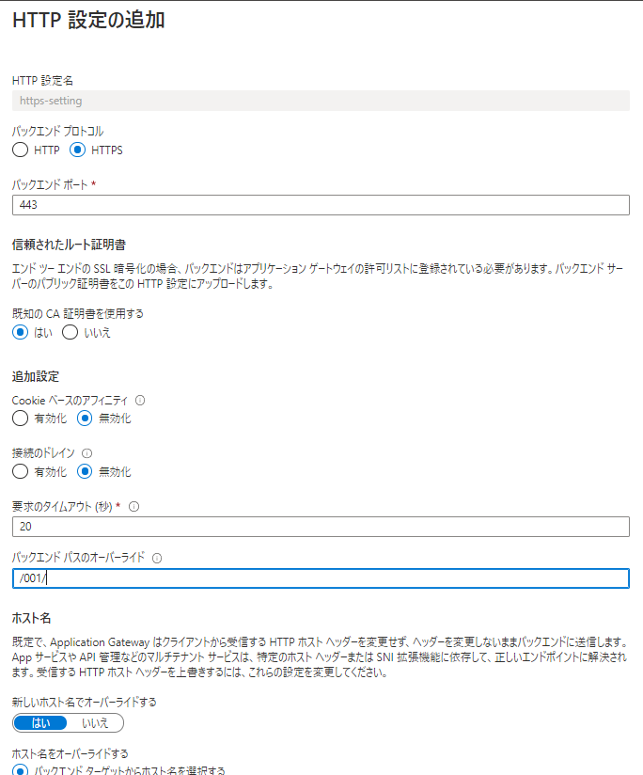

Slide 8
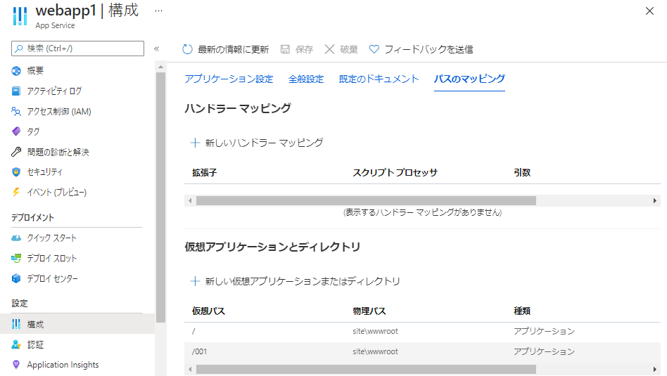

Slide 9
Azure Active Directory
リダイレクト URI に Application Gateway 経由のコールバックパスを追加
Easy Auth
https://login.microsoftonline.com/....? redirect_uri=https://myappgw.ainabams.net/001/.auth/login/aad/callback
オンプレ
https://webapp01.myase .appserviceenvironment.net/001/*
https://myappgw.ainabams.net/001/*
パスベースルーティング
webapp01
AppGw subnet 10.2.2.0/24
ASE subnet 10.2.1.0/24
認証なしでアクセス可能なページを用意
認証コールバックが https://{X-ORIGINAL-HOST}/001/.auth/ 配下になるように調整
Application が /001/ 配下で稼働するように調整
カスタムプローブを認証がかからないページに向ける
バックエンドのパスをオーバーライドして /001/ 配下にルーティング

